Slide 2
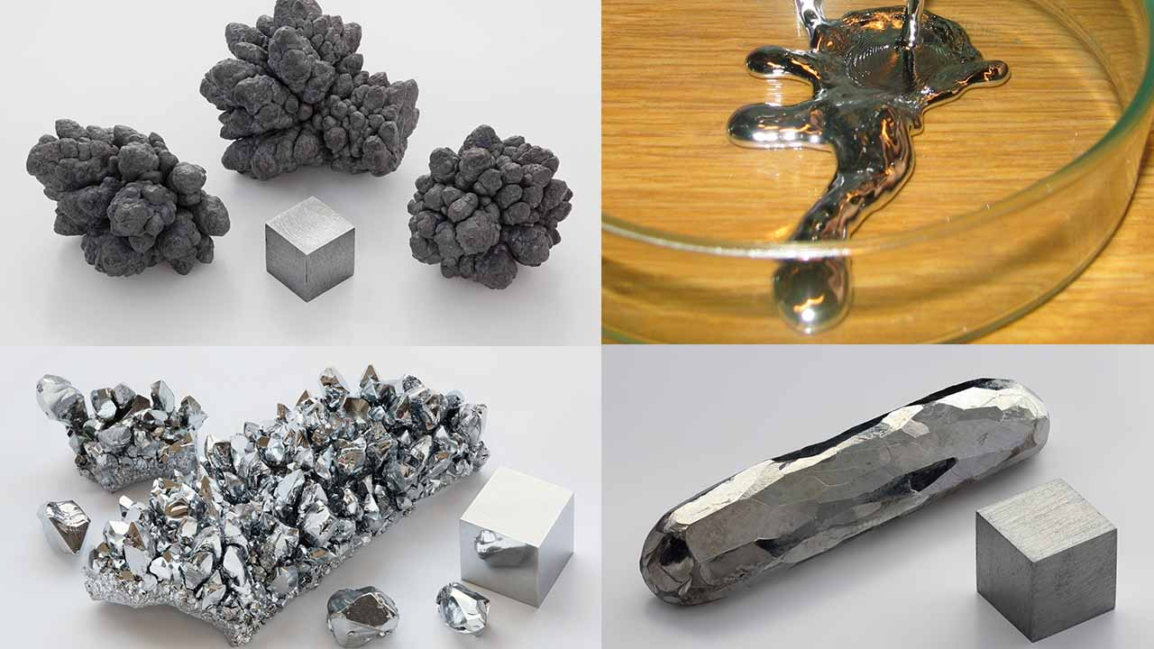
آنالیز فلزات سنگین
آذر ماه 1402
تهیه کنندگان : فروغ کیانی، مرضیه تیموری، نسیبه جعفری

Slide 3
معرفی فلزات سنگین
در بیان عمومی فلز سنگین به هر عنصر شیمیایی فلزیی گفته می شود که چگالی نسبتاً بالایی داشته باشد و حتی در غلظت های پایین سمی باشد. نمونه هایی از فلزات سنگین عبارتند از: جیوه، کادمیوم، مس، سلنیوم، روی، آرسنیک، اروانیوم،کروم، تالیم، سرب و قلع.
از نظر شیمی، فلزات سنگین (Heavy Metals ) به آن دسته ازعناصر جدول تناوبی گفته می شود که دارای عدد اتمی بیشتر از 20 و چگالی اتمی بالاتر از 5 گرم بر سانتی متر مکعب باشند و خواص فلز را نشان دهند.
فلزات سنگین اجزای طبیعی پوسته زمین هستند. نمی‌توان آن‌ها را تخریب یا نابود کرد. آن‌ها از طریق غذا، آب آشامیدنی و هوا وارد بدن ما می شوند. به عنوان عناصر کمیاب، برخی از فلزات سنگین (به عنوان مثال مس، سلنیوم و روی) برای حفظ متابولیسم بدن انسان ضروری هستند. با این حال، در غلظت‌های بالاتر می‌توانند منجر به مسمومیت شوند.
ویژگی های عمومی فلزات سنگین عبارتند از :
1- تجمع پذیری در بافتها
2-تجزیه ناپذیری
3-مقاومت به تغییرات بیولوژیکی در محیط زیست

Slide 4
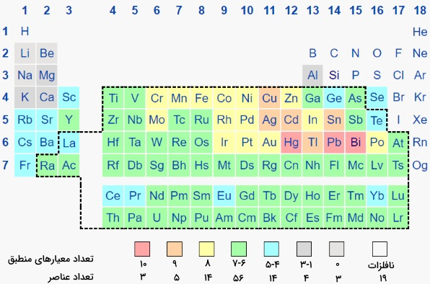
فلزات سنگین جدول تناوبی. عناصر درون کادر خط‌کشی شده، چگالی بیش از ۵ گرم بر سانتی‌متر مکعب دارند.

Slide 5
کاربرد فلزات سنگین
فلزات سنگین با مقاومت بالا درساخت ابزار ورزشی و تجهیزات نظامی
فلزات سنگین با مقاومت پایین مانند مس و روی و قلع برای آبکاری و جلوگیری از خوردگی
فلزات سنگینی مانند کروم، کبالت، مس، روی، سلنیوم، زیرکونیوم، مولیبدن، ایریدیوم ویا ترکیبی از آنها در تولید رنگدانه های مورد استفاده در ساخت شیشه های رنگی، لعاب سرامیک، رنگ های پلاستیکی و تولید جوهر
فلزاتی مانند جیوه به دلیل خاصیت انعکاسی خود مورد استفاده در تولید آینه‌ و تجهیزات نجوم
برخی در تولید قطعات الکترونیک، الکترودها، سیم‌ پیچ ها و پنل ‌های خورشیدی
برخی فلزات با عدد اتمی بالا مورد استفاده در تصویر برداری پزشکی و میکروسکوپ الکترونی و تولید پرتو ایکس و علوم هسته ایی

Slide 6
خطرات فلزات سنگین:
بسیاری از فلزات سنگین برای انسان سمی هستند و چهار فلز جیوه، سرب، کادمیوم و آرسنیک فلزاتی هستند که به علت کاربرد گسترده، سمیت و توزیع وسیع آنها بیشترین خطرات زیست محیطی را دارند.
تفاوت فلزات با ترکیبات آلی سمی در این است که فلزات تخریب ناپذیرند و در محیط زیست تجمع حاصل می کنند.
فلزات سنگین خطرناک هستند زیرا تمایل به تجمع زیستی دارند. تجمع زیستی به معنای افزایش غلظت یک ماده شیمیایی در یک ارگانیسم بیولوژیکی در طول زمان است. این افزایش غلظت زمانی اتفاق می‌افتد که جذب و ذخیره‌سازی آن‌ها سریع‌تر از شکست ترکیبات (متابولیزه شدن) رخ دهد.
فلزات سنگین می‌توانند از طریق زباله‌های صنعتی و مصرفی، یا حتی در اثر باران اسیدی و تجزیه خاک و آزادسازی آن‌ها به جویبارها، دریاچه‌ها، رودخانه‌ها و آب‌های زیرزمینی، به منبع آب وارد شود.

Slide 7
معرفی برخی فلزات سنگین و تاثیرات بیولوژیکی آنها
سرب:
فلزی نرم و شکل پذیر
با نماد Pb و عدداتمی 82
چگالی بالا و نقطه ذوب پایین
دارای رنگ خاکستری کدر و خاصیت انعکاسی و سمیت بالا

Slide 8
کاربرد
در تولید انواع باتری های سرب اسیدی خودروها
درتولید رنگدانه درصنایع رنگ سازی
صنعت سرامیک و رنگهای مورد استفاده در لعاب آن
صنعت چاپ و حروف چینی
تولید کابل و صنایع کابلی
در صنایع لحیم و الکترونیکی و ساخت تجهیزات مداری
تولید لوله های سربی مقاوم به خوردگی برای حمل مواد شیمیایی خورنده
آلیاژتشکیل دهنده سرب همراه با مس و قلع و ...درساخت بلبرینگ و لحیم کاری

Slide 9
علایم مسمومیت با سرب
افزایش فشار خون وبیماری قلبی
درد عضله و مفاصل
مشکلات تمرکز و حافظه
سردرد و کم وخونی
اختلالات خلقی
کاهش تعداد اسپرم
سقط جنین
نروپاتی محیطی

Slide 10
علایم مسمومیت با سرب درکودکان
اختلال تمرکز
بی اشتهایی و کاهش وزن
خستگی و ضعف عضلانی
درد شکم و استفراغ و تهوع
رنگ پریدگی پوست در اثر کم خونی
طعم فلز در دهان
ضعف یا درد ماهیچه ها و مفاصل
تحریک پذیری و مشکلات رفتاری

Slide 11
کادمیوم:
فلزی بانماد Cd عدد اتمی 48 دو ظرفیتی و کمیاب
رنگ سفید مایل به آبی
نرم ،انعطاف پذیر و چکش خوار
کاربرد
درساخت انواع باتری ها
در ترکیبات رنگها و پوشش ها و آبکاری ها بعنوان تثبیت کننده
ساخت انواع آلیاژها

Slide 12
راه های مسمومیت با کادمیوم
اشتغال در کارخانه‌های تولید باتری
مشاغل مرتبط با جوشکاری و لحیم کاری
مشاغل مرتبط با ذوب مواد، و سنگ‌های معدنی
کار در معدن
اشتغال در صنعت نساجی
استفاده از آلیاژ‌های کادمیوم، یا رنگ‌ها و پلاستیک‌های حاوی این عنصر
اشتغال در صنعت جواهرسازی
اشتغال در ساخت شیشه‌های رنگی
اشتغال در صنعت بازیافت

Slide 13
علایم مسمومیت با کادمیوم
ایجاد علایمی شبیه آنفلوانزا (تب و لرز و درد عضلانی )در اثر استنشاق حجم بالای کادمیوم
تغییر شکل و نرمی استخوان در زنان مسن
آسیب به ریه ، تنگی نفس و درد قفسه سینه
آسیب های کلیوی و کبدی
آسیب به سیستم ایمنی
آسیب به سیستم عصبی

Slide 14
آرسنیک:
آرسنیک فلزی کمیاب با نمادAs و عدد اتمی 33
شبه فلزسمی به رنگ زرد وسیاه وخاکستری
کاربرد
درتهیه انواع آفت کش ها و سموم کشاورزی
در تهیه انواع آلیاژهای سربی

Slide 15
راه های مسمومیت با آرسنیک
استفاده طولانی مدت از آب آلوده به آرسنیک
استنشاق هوای آلوده با آرسنیک
جذب از طرق پوست
کار درصنایع مرتبط
عوارض جانبی
پیدایش نقاط تیره در پوست و شاخی شدن و ضخیم شدن پوست
خطر افزایش سرطان ریه با استنشاق هوای آلوده با آرسنیک
خطر افزایش سرطان سیستم گوارش و سیستم لنفاوی
خطر ابتلا به سرطان خون

Slide 16
جیوه :
فلزی با نماد Hg و عدد اتمی 80
بسیار کمیاب و رنگ سفید نقره ایی
نقطه ذوب پایین و در دما و فشار معمولی مایع
راه های مسمومیت با جیوه
از طریق گوارش وتنفس وجذب پوستی وارد بدن می شود.
ترکیب متیل جیوه نسبت به سایر ترکیبات سمیت بیشتری دارد.
با انحلال پذیری در بافت چربی و قابلیت تجمع، از سد خونی مغزی،جفت وجنین عبور می کند.

Slide 17
کاربرد
ابزارهای الکترونیکی
مواد شیمیایی صنعتی
دماسنج جیوه ایی ابزارهای الکترونیکی
مواد شیمیایی صنعتی
دماسنج جیوه ایی
آمالگام دندانی
باتری های جیوه ایی
کاتالیزورها

Slide 18
علایم مسمومیت با جیوه
تماس مستقیم و یا استنشاق بخارات جیوه باعث اختلال در سیستم ایمنی
اختلال در عملکرد کلیه
مشکلات رفتاری و عصبی
تاثیر بر سیستم عصبی مرکزی محیطی
نارسایی حاد تنفسی
التهاب پوست
اثرات سوء بر جنین

Slide 19
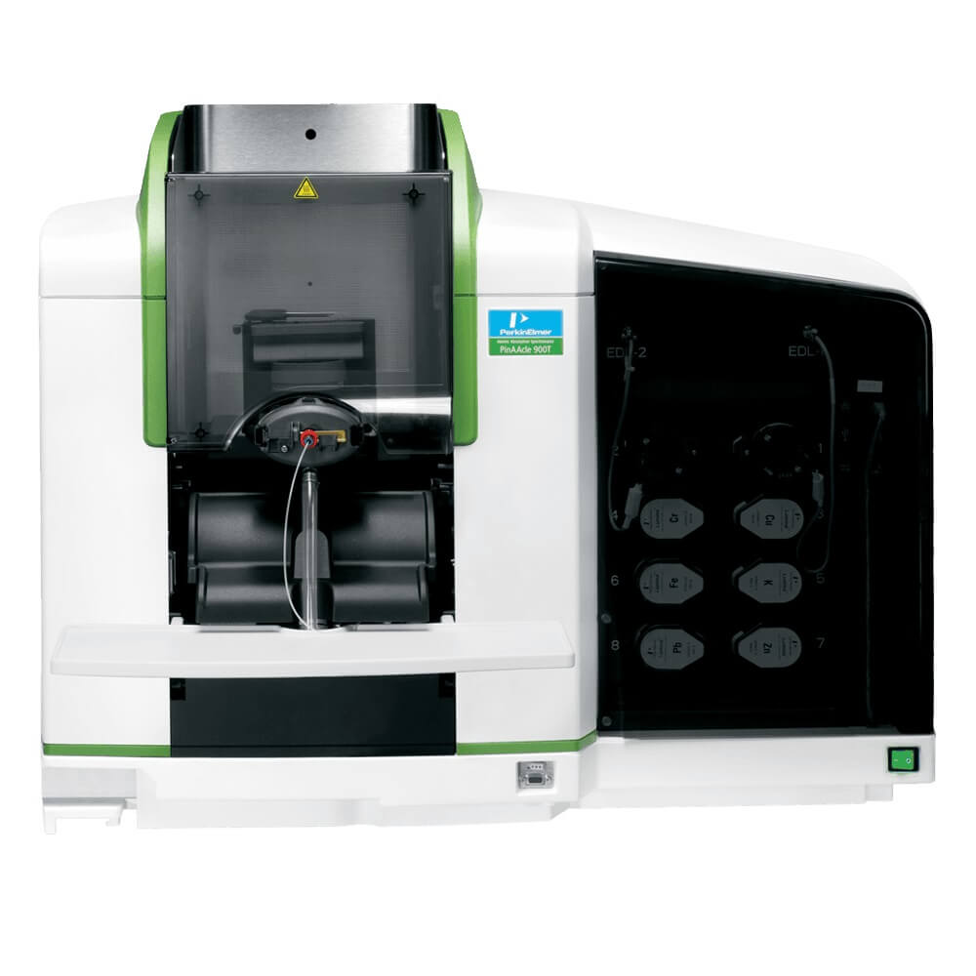
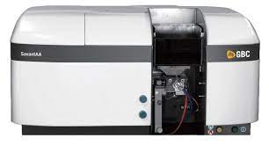
آنالیز دستگاهی فلزات سنگین
Atomic Absorption Spectrometer (AAS)

Slide 20
دستگاه طیف سنجی جذب اتمی
یکی از پرکاربردترین و دقیق ترین دستگاههای سنجش میزان فلزات سنگين
اساس کار: تشكيل بخار اتمي از عنصر مورد نظر و تعيين مقدار بر اساس ميزان جذب نور

Slide 21
اجزاء دستگاه جذب اتمی
دستگاه هاي موردنياز براي اندازه گيري جذب اتمي شامل يك منبع تابش، چاپر، سیستم ورود نمونه در سر راه نور، اتم ساز، تكفامساز، آشكار ساز و تقويت كننده مي باشند كه اجزاء به صورت ساده در شكل زیر نشان داده شده است و در قسمت هاي بعدي راجع به آنها توضيحات لازم ارائه گرديده است.
Source Sample Wavelength Selector Detector Readout
λ
8888

Slide 22
منابع تابش
از آنجا كه در روش جذب اتمي، خط هاي جذب اتمي بايد به طور قابل توجهي باريك باشند و پهناي نوار منبع از پهناي پيك جذب باريكتر باشد لذا از منابع خطي استفاده شده است كه داراي پهناي نوار حتي باريكتر از پيك هاي جذب آنها مي باشند.
مشكل عمده اين منابع خطي اين است كه براي هر عنصر (يا بعضي مواقع هر گروه از عناصر) يك منبع لامپ جداگانه نياز است. درطيف نور سنج هاي جذب اتمي از لامپ هاي كاتد توخالي و يا لامپ تخلیه ای بدون الکترود استفاده میشود.

Slide 23
لامپ کاتد توخالی(Hallow Cathode Lamp-HCL)
متداولترين منبع براي اندازه گيري جذب اتمي لامپ كاتد توخالي است كه درشكل نشان داده شده است.
آند
کاتد توخالی
پوشش شیشه ای
ArیاNe
پنجره پیرکسی یا کوارتزی

Slide 24
لامپ تخلیه ای بدون الکترود(Electroless Discharge Lamp-EDL)
لامپ هاي تخليه اي بدون الكترود منابع مفيدي براي طيف خطی اتمي هستند و در مقايسه با لامپ هاي كاتد توخالي مشابه، شدت هاي تابشي معمولاً يك تا دو مرتبه بزرگي در اختيار مي گذارندكه در شكل نشان داده شده است.
RF پیچک
پنجره کوارتزی
لامپ
نگهدارنده
سرامیکی

Slide 25
دستگاه طیف سنجی جذب اتمی
یک سیستم کامل جذب اتمی شامل 3 دستگاه است:
( مشترك در قسمت main و محفظه لامپها اما با دقت اندازه گیری متفاوت )
اتمیک کوره (Furnace AAS)
اتمیک شعله (Flame AAS)
اتمیک هیدرید (VGA-AAS)

Slide 26
دستگاه جذب اتمي کوره (Furnace AAS)
مهمترین نوع سیستمهای جذب اتمی در آزمایشگاه های مواد غذائی است.
آزمایشگاه با دارا بودن این دستگاه از توانایی لازم جهت اندازه گیری مقادیر trace فلزات برخوردارخواهد بود.
دقت اندازه گیری آن برای استانداردها و نمونه در حد ppb می باشد.

Slide 27
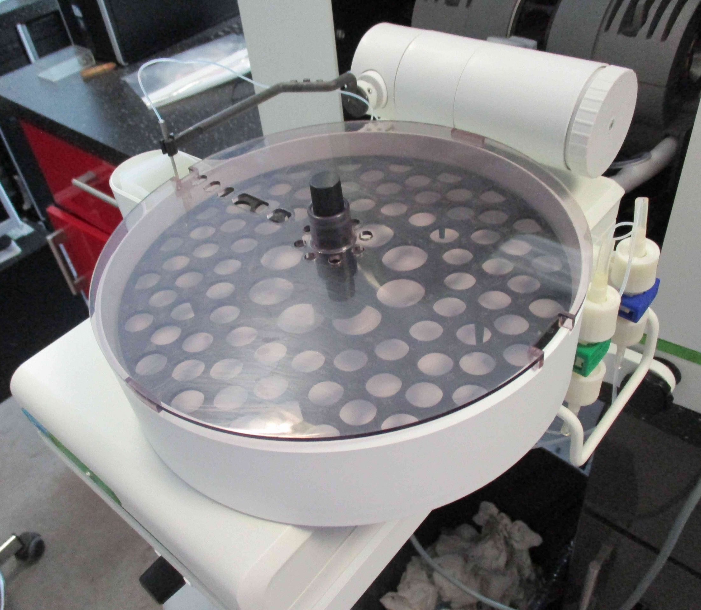
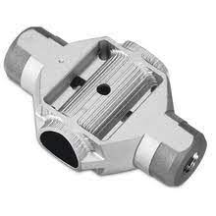
Autosampler
Graphite tube

Slide 28
Temperature Programming
Tube
cleaning
atomization
TºC
ashing
drying
0
50
Time/s

Slide 29
روش کارو نکات قابل توجه در کار با جذب اتمی کوره
رسیدن استانداردها به دمای محیط، قبل از تزريق
تهيه روزانه استاندارد های کاری بدليل غلظت پايين آنها
بررسی وضعیت سالم بودن لوله گرافیتی و موقعیت صحیح آن
تنظیم عبور نور هالوکاتد لامپ از داخل لوله گرافیتی از طریق پیچهای حرکت دهنده لوله گرافیتی یا پیچهای لامپ (بیشترین تابش و کمترین gain) (تنظیم نور با کاغذ)
گرم شدن لامپ بمدت 15-10 دقیقه قبل از شروع كار
روشن کردن هود بالای دستگاه

Slide 30
روش کارو نکات قابل توجه در کار با جذب اتمی کوره (ادامه )
تمیز کردن گرافیت تيوپ و نوک سمپلر توسط نرم افزار
استفاده از ویالهای اسید واش شده، کاملا تميز و خشک
تنظیم دقيق ورود نوک اتوسمپلر به داخل گرافيت تیوب (توسط آينه يا دوربين )
استاندارد سازي Automix سريعتر و دقيق تر از Premix
استفاده از تركيبات اصلاح كننده (موديفاير) براي كاستن از تداخلات شیمیایی
استفاده از سیستم های تصحیح زمینه پیوسته و زیمان برای اصلاح و به حداقل رساندن تداخلات طیفی

Slide 31
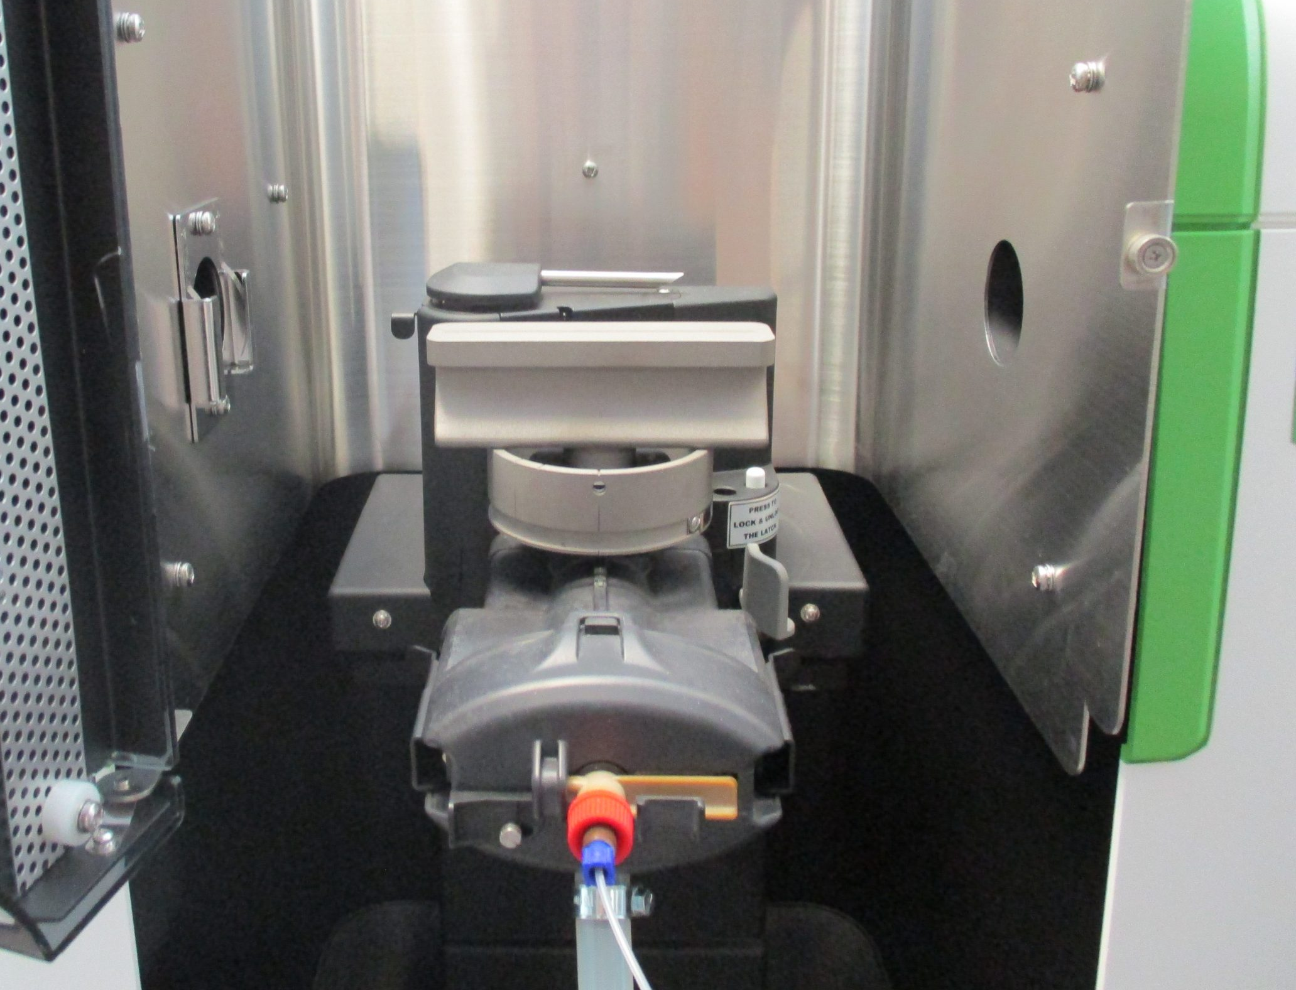
اتمیک شعله (Flame AAS)

Slide 32
روش کار و نکات قابل توجه در کار با اتمیک شعله
رسیدن استانداردها به دمای محیط، قبل از تزريق
تهيه روزانه استاندارد های کاری
بررسي تميز بودن تيغه برنر (محل خروج شعله) توسط يك تيغ نازك
تنظيم تابش نور لامپ هالو كاتد برای ارتفاع مشخصي از تيغه برنر
گرم شدن لامپ بمدت 15-10 دقيقه قبل از شروع كار
خالي كردن ظرف ضايعات خروجي
توجه به ميزان گاز استيلن (≥ 5 bar)
زمان كافي براي رسيدن نمونه بر روي شعله در نظر گرفته شود.
دقت اندازه گیری استانداردها و نمونه درحد ppm

Slide 33
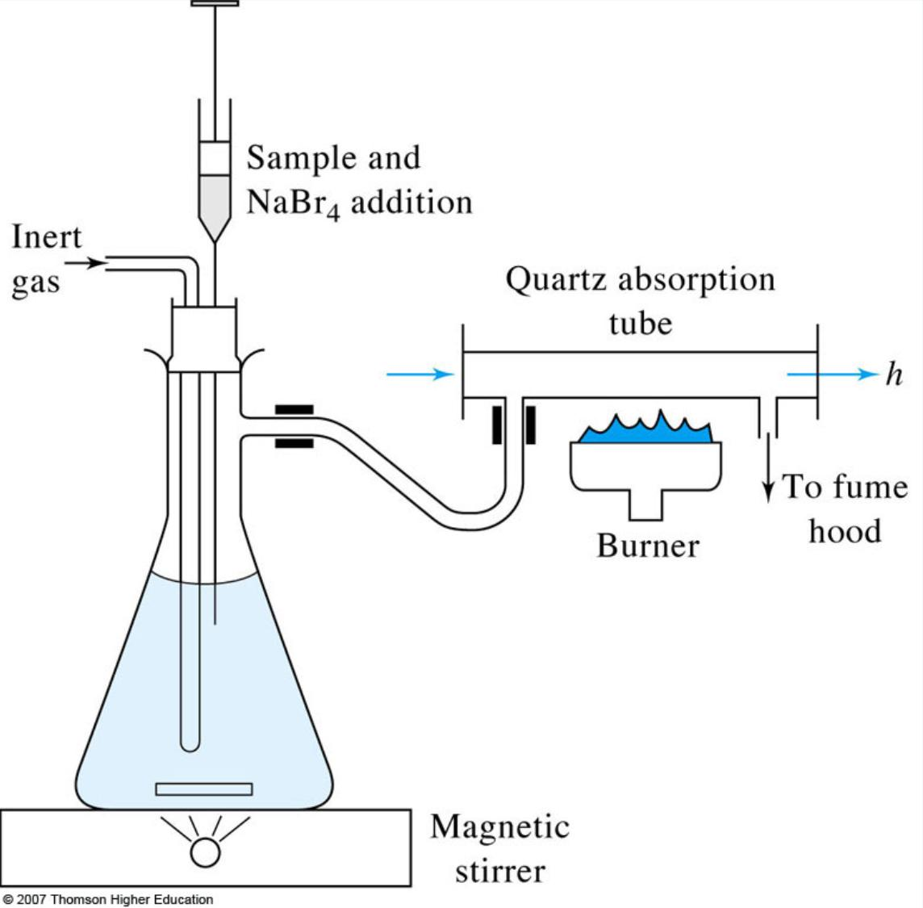
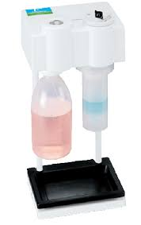
اتمیک هیدرید (VGA-AAS)
فناوری توليد هيدريد روشي براي وارد كردن نمونه حاوي آرسنيك، آنتيموان، قلع، سلنيم ، بيسموت و سرب به درون اتمساز به صورت يك گاز در اختيار مي‌گذارند.

Slide 34
دستگاه جذب اتمي هيدريد
اساس كار:
انجام يك واكنش شيميايي منجر به توليد هيدريد عنصر مورد نظر كه بدليل گازي بودن به سمت شعله حركت مي كند.
AsCl₃ + 4KBH₄ + HCl + 8H₂O → 4KCl + 4HBO₂ + AsH₃ ↑ + 13H₂↑
براي تعيين مقدار تعداد محدودي از عناصر استفاده مي شود.
(As, Hg, Se, Pb, Bi, Sb, Sn, Te)
دقت اندازه گيري در حد ppb

Slide 35
روش کار و نکات مورد توجه درکار با اتمیک هيدريد
در صورتي كه عناصر آرسنيك و جيوه بايد در يك نمونه تعيين مقدار شوند، اولویت با جیوه است.
تميز بودن داخل سل جدا كننده گاز-مايع و نيز مسير خروج ضايعات
تعيين مقدار حداقل يك نمونه اسپايك يا مرجع (CRM) در كنار هر سري از نمونه ها

Slide 36
آماده سازی نمونه برای آنالیز

Slide 37
اصول كلي در تهيه آنالیت
نمونه برداري (Sampling)
اولين و مهمترین بخش آماده سازی نمونه، تهيه و استفاده از نمونه هاي كاملا همگن (هموژن)
روشهاي همگن كردن نمونه:
تكان دادن و هم زدن ظرف
آسياب كردن
يك نمونه مناسب مجموعه اي از 10-5 نمونه كوچكتر از يك نمونه اصلي است.
آماده سازي نمونه (sample preparation)
قاعده كلي در همه روشهاي آماده سازي نمونه ، دستيابي به يك محلول شفاف است.
زيرا اكثر روشهاي تعيين مقدار فلزات سنگين، بر اساس نمونه هاي مايع (محلول) عمل مي كنند.

Slide 38
اصول مورد توجه در آماده سازي نمونه جهت تعيين مقدار فلزات سنگين
1- شستشوي اسيدي (acid wash)
2- استفاده از ظروف مناسب كه جاذب يونهاي مورد سنجش نباشند:
استفاده از ظروف و ابزار پلاستيكي بجاي شيشه اي (لوله هاي فالكون براي نگهداري محلول نمونه)
عدم استفاده از كروزه هاي پلاتيني براي عناصر خاص:
فلزاتي مثل Fe - Hg - Au - Pd ممكن است در اثر حرارت بطور كامل جذب ظروف پلاتيني شوند.
3- جلوگيري از تبخير و تغيير غلظت نمونه آماده شده:
با قرار دادن در يخچال و محكم بستن در ظرف

Slide 39
اصول مورد توجه در آماده سازي نمونه جهت تعيين مقدار فلزات سنگین (ادامه)
4- عدم استفاده از حرارت زياد براي عناصر فرار:
جيوه و آرسنيك
دماهاي بالاتر از 450 درجه حتي ممكن است موجب خروج عناصر سرب، كادميوم و سلنيوم شود.
عوامل موثر در فراريت يك عنصر:
ماهيت عنصر
ماتريس نمونه: چنانكه ممكن است يك عنصر فرار در يك نمونه و دماي خاص بازيافت خوب داشته باشد ولي در ماتريس ديگري بازيافت خوبي نداشته باشد.

Slide 40
اصول مورد توجه در آماده سازي نمونه جهت تعيين مقدار فلزات سنگين(ادامه)
5- استفاده از اسيدها در شرايط ايمن
كار با اسيدها حتما بايد در زير هود مناسب انجام شود.
استفاده از ماسك، عینک ایمنی، دستکش ضد حلال (نیتریلی) و پوشش محافظتی لباس ضروری است.
مخلوط کردن اسیدهای غلیظ و اکسید کننده ها برای هضم نمونه خطر آفرین است: سوختگی سريع پوست و خطر انفجار
بدلیل احتمال واکنش شدید بین اسید غلیظ و نمونه، بهتر است ابتدا مقدار کمی از اسید رقیق به نمونه اضافه شود و بعد اسید غلیظ اضافه شود تا واکنش آهسته تر شود.
اکسید کننده هاي قوي مثل پرکلریک اسید فقط زمانی باید اضافه شوند که بخش زیادی از نمونه، توسط اسید نیتریک اکسیده و تخریب شده باشد.

Slide 41
اصول مورد توجه در آماده سازي نمونه جهت تعيين مقدار فلزات سنگين (ادامه)
6- آماده سازي و تزريق نمونه در هواي كاملا تميز و تهويه شده
از آنجا كه كل نمونه مورد آزمايش در هنگام تزريق به دستگاه، فقط به چند ميكروليتر كاهش مي يابد، يك ذره كوچك غبار هوا نيز حتي، با قرار گرفتن روي نمونه، مي تواند تفاوتهاي قابل توجه در نتيجه ايجاد كند. بنابر اين لازم است آماده سازي نمونه و بخصوص تعيين مقدار دستگاهي درهواي كاملا تميز صورت گيرد.
7 - استفاده از حلالهاي ultra pur
8- اجتناب از رساندن به حجم زياد
در صورت عدم اطلاع از ميزان تقريبي آناليت، نمونه را در كمترين حجم ممكن تهيه كنيد.
9- فاصله زماني كوتاه بين تهيه نمونه و اندازه گيري

Slide 42
روشهاي رايج آماده سازي نمونه جهت آناليز فلزات سنگين
هضم اسيدي (Acid Digestion)
خاكستر گيري (Dry Ashing)

Slide 43
روش هضم اسيدي
فرايند هضم ماتريس نمونه، توسط يك اسيد قوي انجام مي شود.
در مورد ماتريسهاي آلي، براي تخريب كامل ماتريس نمونه ممكن است از يك اكسيد كننده نيز استفاده شود
(مانند H₂O₂ ).
انواع روشهاي هضم اسيدي
روشهاي هضم باز (open vessel)
روشهاي هضم بسته (close vessel)

Slide 44
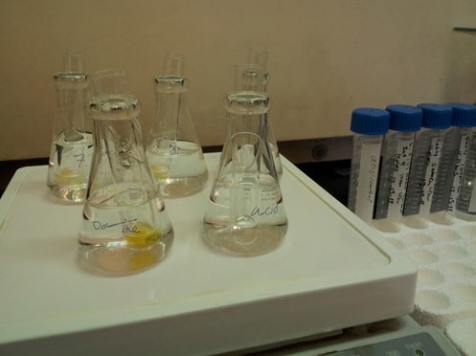
روشهاي هضم باز (open vessel)
ساده ترين روش هضم مرطوب است كه در يك ظرف در باز انجام مي شود.
نمونه پس از توزين، در يك بشر قرار داده مي شود ← افزودن محلول هضم كننده ← پوشاندن بشر با شيشه ساعت ← حرارت دادن روي هات پليت ← نمونه به آرامي شروع به جوشيدن مي كند، نبايد پاشيده شود.
بايد هر از چندگاه مقداري اسيد به نمونه اضافه شود تا نمونه خشك نشود.
مي توان از آب اكسيژنه هم براي كمك به اكسيداسیون بيشتر استفاده كرد.
پس از هضم كامل نمونه و ظاهر شدن يك محلول شفاف و كمرنگ، تا نزديك به خشك شدن تبخير مي شود ← انتقال به ظروف حجمي ← به حجم رساني با آب يا اسيد رقيق
نكات مورد توجه:
نمونه نبايد بطور كامل خشك شود.
در صورت صاف كردن محلول نمونه،‌ كاغذ صافي نيز بايد به دقت شسته شود تا آناليت
جذب شده روي آن، به محلول نمونه بر گردد.

Slide 45
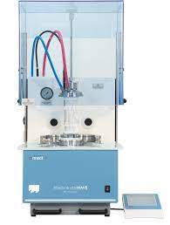
روشهاي هضم بسته (close vessel)
هضم اسيدي نمونه در يك ظرف كاملا بسته صورت مي گيرد.
ظروف مورد استفاده در اين روش، بايد قابليت تحمل فشار زياد را داشته و در برابر خاصيت خورندگي اسيدهاي داغ مقاوم باشند.
معمولا از ظروف دردار PTFE استفاده مي شود.
دستگاه هضم مايكروويو (Microwave Digestion)
نمونه رايج دستگاه روش هضم بسته

Slide 46
ويژگيهاي روش هضم اسيدي بسته (هضم مايكرويوي)
در اين روش، ظروف هضم از پليمرهاي مقاوم به دمای بالا ساخته مي شوند.
احتمال انتقال آلودگيهاي فلزي از اين ظروف، نسبت به ظروف شيشه اي و سراميكي و كروزه ها كمتر است.
حذف احتمال نفوذ آلودگي ناش از گرد و غبار هوا
نياز به حجم كمتر اسيد ها در ظروف دربسته تحت فشار، بدليل كاهش ميزان تبخير حلال
كاهش قابل توجه از دست رفتن عناصر فرار (معضلي مهم در روشهاي هضم در ظروف باز و روش خاكسترگيري خشك )
كاهش نياز به دقت اپراتور بدليل دارا بودن سيستم خودكار
بخارات اسيدي كه در روشهاي هضم باز مشكل مهمی بوده و سبب مخاطراتي براي آزمايشگر و خورندگي هودها و لوازم آزمايشگاهي مي شود، در دستگاه هضم مايكروويو وارد يك محلول خنثي مي شوند.

Slide 47
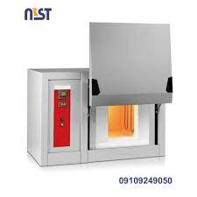
روش خاكسترگيري (Dry Ashing)
روشي مناسب براي نمونه هاي آلي مرطوب مثل نمونه هاي مواد غذايي و گياهي:
بدليل سرعت و سهولت در تخريب مقادير زياد مواد آلي
مناسب براي عناصر غير فرار
نوعي روش هضم باز (Open Vessel) است:
انتقال نمونه به داخل يك كروزه ( از جنس چيني، سيليس، پيركس يا پلاتين) ← حرارت دادن روي شعله تا كربونيزه شدن ← انتقال به كوره الكتريكي سرد و رساندن به حرارت 450 درجه ← چند ساعت ماندن در كوره تا تشكيل يك خاكستر سفيد
( در صورت عدم تشكيل خاكستر سفيد: خارج كردن كروزه از كوره ← مرطوب كردن نمونه با اسيد نيتريك غليظ ← تبخير اسيد روي هات پليت ← انتقال مجدد به كوره )
← افزودن حدود 5 ميلي ليتر HCl 6M به خاكستر ← تبخير اسيد روي هات پليت ← افزودن اسيد نيتريك 0.1 M و رساندن به حجم

Slide 48
نكات روش خاكسترگيري
براي عناصر سرب، كادميوم، مس، آهن و روي در مواد غذايي در دماي 450 درجه ، درصد بازيافت كافي نشان داده است.
روش مناسبي است براي تعيين مقدار عناصر مغذي در مواد غذايي ازجمله:
پتاسيم، آهن، منيزيم، منگنز و كلسيم (مقدار زياد در مواد غذايي و پايداري در دماهاي بالا)

Slide 49
مشکلات روش خاکسترگیری
براي عناصر فرار مناسب نيست.
احتمال آلوده شدن نمونه از هواي آزمايشگاه يا داخل كوره (سيستم باز)
نياز به اسيد شويي كامل ظروف، بدليل احتمال جذب فلزات در آزمايشات قبلي
دشواري در خاكستر گيري نمونه هاي روغن و چربي، بدليل احتمال شعله ور شدن روي شعله

Slide 50
مقايسه مزايا و معايب روشهاي آماده سازي نمونه جهت اندازه گيري فلزات سنگين
هضم اسيدي بسته (هضم مايكروويو) | هضم اسيدي باز | خاكستر گيري
كمتر از يكساعت | چند ساعت | چند ساعت | زمان صرف شده
كاملا مناسب | تا حدي مناسب | نامناسب | حفظ عناصر فرار
تا حدي | زياد | كم | مخاطره براي كاربر
متوسط | نسبتا زياد | متوسط | ميزان مصرف حلالها
كم | نسبتا زياد | نسبتا زياد | احتمال انتقال آلودگي از ظروف
بسيار كم | نسبتا زياد | نسبتا زياد | احتمال انتقال آلودگي از هوا
كم | زياد | متوسط | نياز به دقت كاربر

Slide 51
از توجه شما سپاسگزارم

